Slide 1
Ул.Генерала Ватутина
Улица Волгограда, названная в честь героя Сталинградской битвы

Slide 2
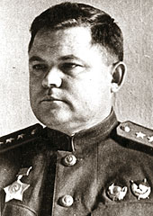
Николай Фёдорович Ватутин
◻ Улица названа в 1962 году в честь Николая Федоровича Ватутина, военачальника, генерала армии, Героя Советского Союза, участника гражданской войны ◻ В приказе наркома обороны Союза ССР, изданном в день похорон II. Ф. Ватутина, говорилось: «Армия и Флот Советского Союза склоняют свои боевые знамена перед гробом Ватутина и отдают честь одному из лучших полководцев Красной Армии».

Slide 3
Биография
Ватутин Николай Федорович (16.12.1901 – 15.04.1944)
Родился в селе Чепухино Белгородской области в семье крестьянина.
Генерал армии (1943), Герой Советского Союза (1965, посмертно). В Красной Армии с 1920 г. Участник Гражданской войны. Окончил Военную академию им. М.В. Фрунзе (1929), Военную академию Генштаба (1937). С 1940 г. начальник Оперативного управления, затем 1-й заместитель начальника Генштаба. В июне 1941 г. генерал-лейтенант. В ходе войны начальник штаба Северо-Западного фронта (с июня 1941), заместитель начальника Генштаба (с мая 1942), командующий войсками Воронежского (июль-октябрь 1942 и март-октябрь 1943), Юго-Западного (октябрь 1942 – март 1943), 1-го Украинского (октябрь 1943 – март 1944) фронтов. Войска фронтов под руководством Н.Ф. Ватутина сражались в Сталинградской и Курской битвах, участвовали в освобождении Левобережной Украины, провели Острогожско-Россошанскую, Киевские наступательную и оборонительную, Житомирско-Бердичевскую, Корсунь-Шевченскую и другие операции. 29 февраля 1944 г. был тяжело ранен, 15 апреля умер. Награжден орденом Ленина, орденами Красного Знамени, Суворова 1-й степени, Кутузова I степени, чехословацким орденом. Похоронен в Киеве, на могиле установлен памятник (скульптор Е.В. Вучетич, архитектор Я.Б. Белопольский).

Slide 4
История
Летом 1941г., когда враг пытался захватить Воронеж с целью нанесения удара по Москве, генерал Ватутин был назначен командующим войсками Воронежского фронта. Советские воины, измотав силы противника, надолго остановили его на этом участке обороны.
◻ Полководческое дарование Н.Ф. Ватутина широко развернулось в годы Великой Отечественной войны. Ставка Верховного Главнокомандования всегда посылала его на важные участки советско-германского фронта.

Slide 5
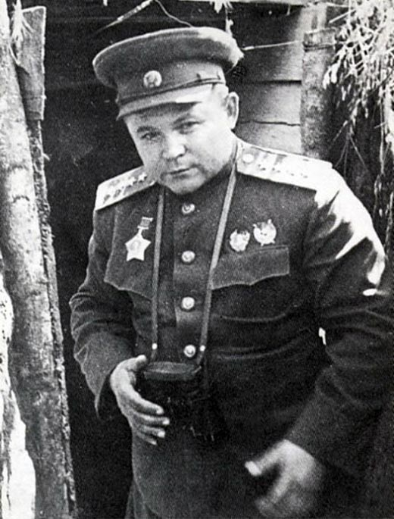
История
Во время битвы у стен Сталинграда Н.Ф. Ватутин командовал войсками Юго-Западного фронта. Его войска нанесли сокрушительный удар по сталинградской груп пировке противника южнее г. Серафимовича, прорвали оборону, за четыре дня боев вышли к Дону, с ходу форсировали его, освободили г. Калач и соединились с войсками Сталинградского фронта, замкнув кольцо окружения немецкой группировки

Slide 6
Награды
За выдающиеся заслуги перед Родиной, мужество и героизм, проявленные в боях с немецко-фашистскими захватчиками, Н.Ф. Ватутин награжден орденом Ленина, орденами Красного Знамени, Суворова I степени и Кутузова I степени, а также чехословацким орденом. В канун 20-летия Победы над фашистской Германией ему было посмертно присвоено звание Героя Советского Союза. В 1948г. в Киеве на высоком берегу Днепра ему был поставлен памятник.

Slide 7
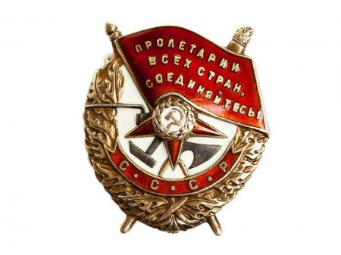
Награды
Орден Красное Знамя

Slide 8
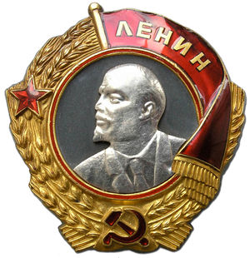
Награды
Орден Ленина

Slide 9
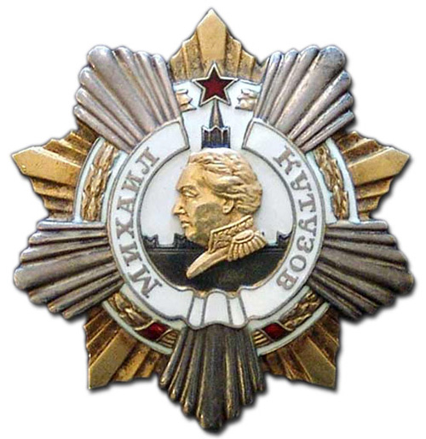
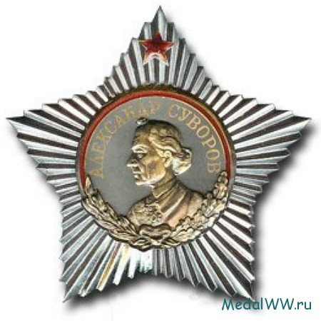
Награды
Орден Кутузова 1 степени Орден Суворова 1 степени

Slide 10
Презентацию подготовил 6 класс «В» МОУ Гимназии 16
2019

